Slide 1
আস্ সালামু আলাই কুম

Slide 2
পাঠ ও শিক্ষক পরিচিতি
মোঃ আতাউল ইসলাম (সহকারী শিক্ষক)
তিলকপুর আদর্শ বালিকা উচ্চ বিদ্যালয়
আক্কেলপুর,জয়পুরহাট
ইমেল নং ataulislamict@gmail.com
মোবাইল নং 01734 216361
ইসলাম ও নৈতিক শিক্ষা
নবম শ্রেণি অধ্যায় ২য়

Slide 3
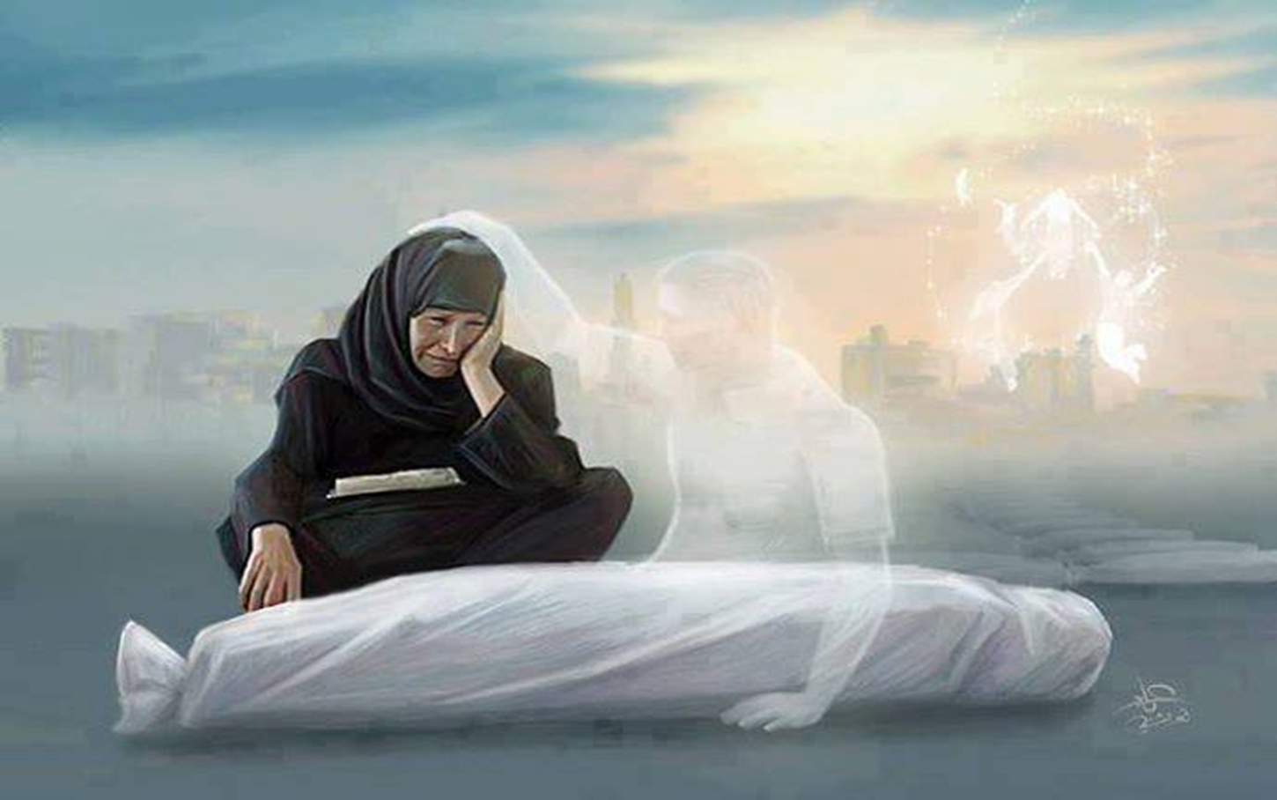
নিচের ছবিগুলো লক্ষ কর

Slide 4
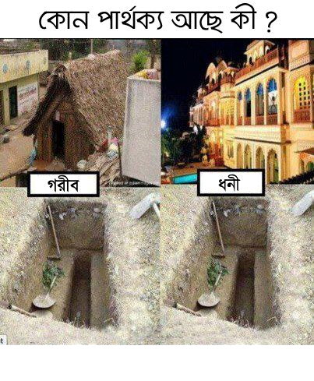
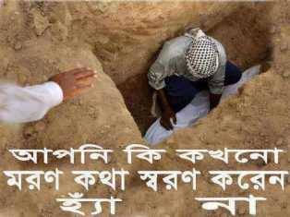

Slide 5
আজকের বিষয়
আখিরাত

Slide 6
শিখন ফল
এ পাঠ শেষে শিক্ষার্থীরা বলতে পারবে.....
১/আখিরাতের সঙ্গা
২/আখিরাতের গুরুত্ব
৩/আখিরাতের গুরুত্বপূর্ণ ধাপ সমুহ ।
৪/জান্নাত ও জাহান্নামের স্তর সমুহ ।

Slide 7
একক কাজ
আখিরাত অর্থ কি? আখিরাত কাহাকে বলে

Slide 8
সমাধান
আখিরাত অর্থ-পরকাল।
ইহকালের পরের জীবন কে পরকাল বলা হয়।

Slide 9
জোড়ায় কাজ
আখিরাতের গুরুত্ব বলতে কি বুঝ ও তার ধাপ সমুহ কি কি লিখ ।

Slide 10
সমাধান
তাওহিদ ও রিসালাতে বিশ্বাস করা যেমন ঈমানের অঙ্গ ও জরুরী,আখিরাতে বিশ্বাস করাও তেমনি ঈমানের অঙ্গ ও জরুরী।

Slide 11
জাহান্নাম
মৃত্যু
আখিরাতের ধাপ ৭টি
কবর
জান্নাত
মিযান
কেয়ামত
হাশর

Slide 12
কাজঃ
আখিরাতের ধাপ গুলো লিখ?

Slide 13
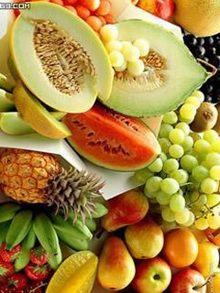
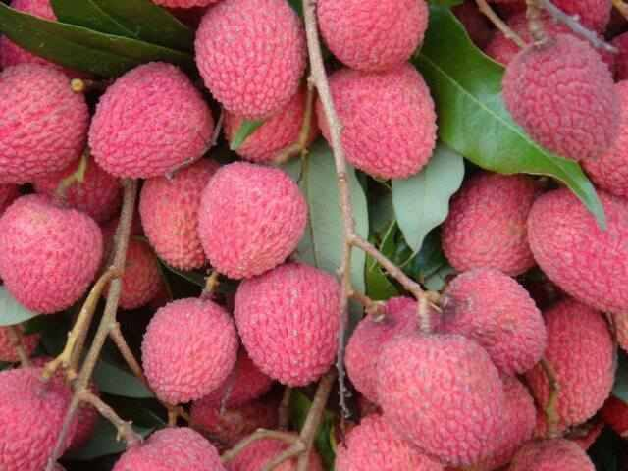
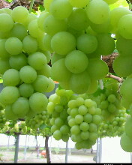
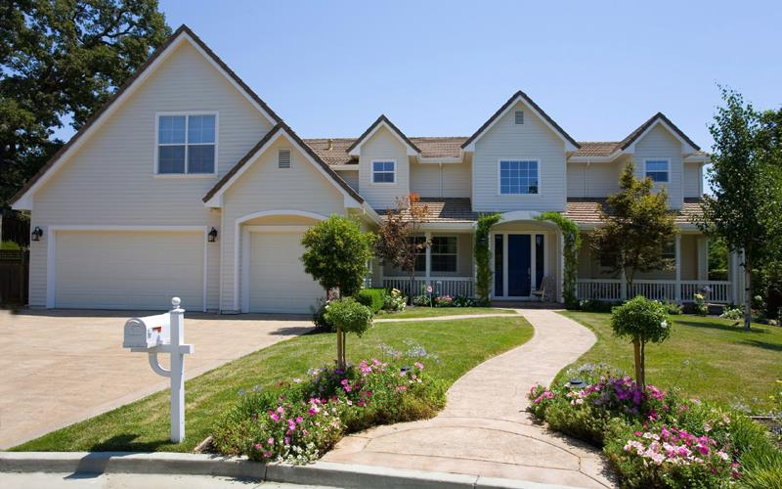
৮/দারুল খুলদ
১/জান্নাতুল ফেরদাউস
৭/দারুন নাঈম
২/দারুল মাকাম
জান্নাতেরস্তর ৮টি
৬/জান্নাতু আদন
৫/দারুস্ সালাম
৪/দারুল কারার
৩/জান্নাতুল মাওয়া

Slide 14
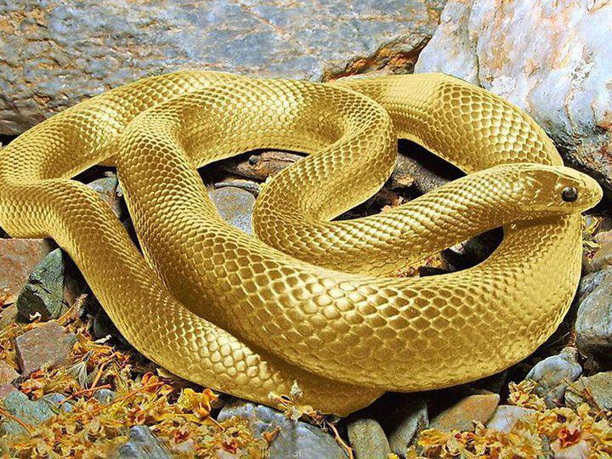
জাহান্নামের স্তর ৭টি
৭/
লাজা
১/
জাহান্নাম
২/
হাবিয়া
৬/
হুতামা
৩/
জাহীম
৪/
সাকার
৫/
সাঈর

Slide 15
বাড়ীর কাজঃ
আখিরাতের গুরুত্ব সহ ধাপ গুলো লিখে নিয়ে আসবে।

Slide 16
তোমরা সবাই ভালো থাকো।
আগামী ক্লাশে আবার দেখা হবে।
আল্লাহ হাফেজ

